Slide 1
Міфалогія як сістэма ўяўленняў чалавека пра свет 6 клас

Slide 2
Як уладкаваны свет? Хто стварыў чалавека? Што з’яўляецца крыніцай жыцця на Зямлі? Ужо ў глыбокай старажытнасці людзі шукалі адказы на гэтыя пытанні. Адчуваючы сваю бездапаможнасць перад тым, што адбываецца, яны звязвалі свае тлумачэнні з божаскімі сіламі. Сонца, Месяц, вада, агонь, святло, усе незразумелыя з’явы акаляючага свету станавіліся адушаўлёнымі, абагаўляліся і надзяляліся імёнамі

Slide 3
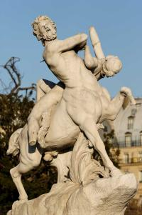
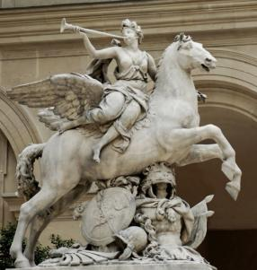
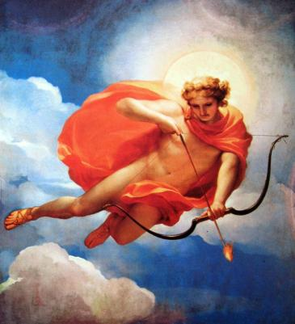
Пра старажытных божастваў мы даведваемся з міфаў і легендаў, якія людзі стваралі тысячы гадоў назад
МіФ – гэта паданне, якое перадае ўяўленні чалавека пра свет і чалавека пра багоў і герояў

Slide 4
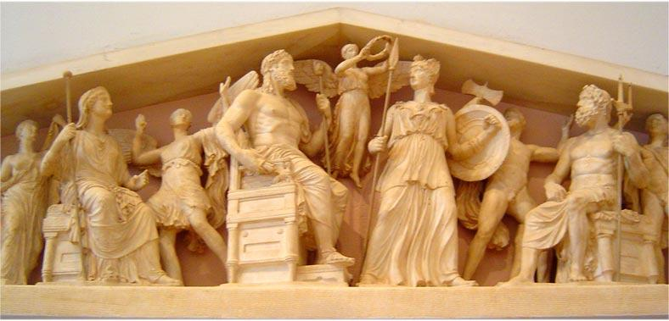
У антычных міфах мы сустракаемся з Зеўсам – богам неба, маланкі і грому. Брат Зеўса, Пасейдон – уладар мораў і акіянаў. Бог агню Гефест лічыцца майстрам на ўсе рукі. Бог Апалон увасабляе святло

Slide 5
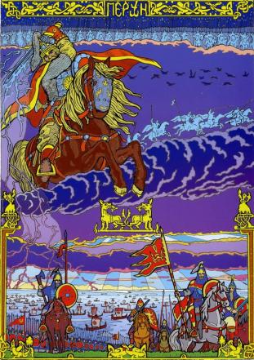
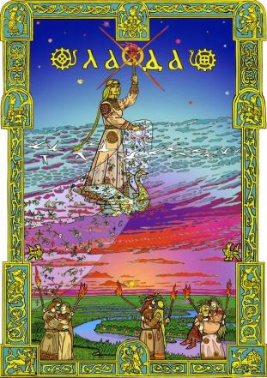
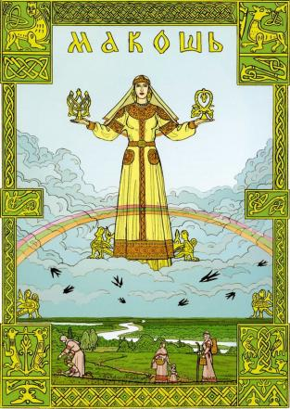
У славянскай міфалогіі нам сустракаюцца бог грому і маланкі Пярун, заступніца сям’і і шлюбу багіня Лада, багіня ўрадлівасці і добрага ўраджаю Мокаш…

Slide 6
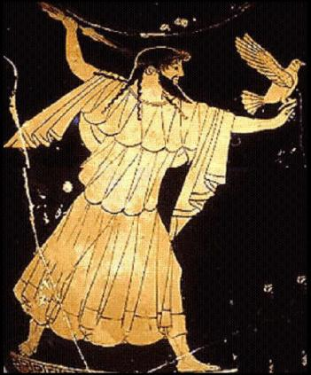
Апавядаючы пра старажытных багоў, чалавек спрабаваў пранікнуць у таямніцы прыроднага і жывёльнага свету, зразумець найважнейшыя праблемы жыцця. Магчыма, менавіта таму міфалагічныя божаствы так падобныя на людзей. Яны валодаюць многімі чалавечымі якасцямі: дабрынёй, высакароднасцю, велікадушнасцю ці жорсткасцю, дзёрзкасцю і зменлівасцю
Зеўс з маланкай і арлом.
Фрагмент роспісу старажытнагрэчаскай вазы

Slide 7
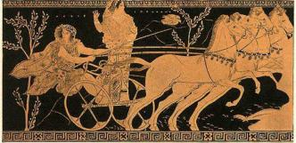
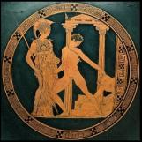
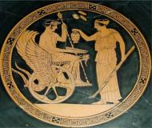
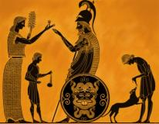
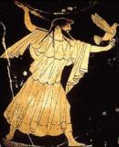
Кожны народ складаў свае міфы і легенды. Асаблівую папулярнасць у сучаснай мастацкай культуры атрымалі міфы антычнага свету.
У старажытнагрэчаскім міфе пра Зеўса апавядаецца пра яго ўзыходжанне на святую гару Алімп, дзе жылі галоўныя багі. Як вярхоўны бог Алімпа, бацька ўсіх багоў і людзей, Зеўс утрымлівае раўнавагу паміж дабром і злом, выбачае ці карае тых, хто правініўся

Slide 9
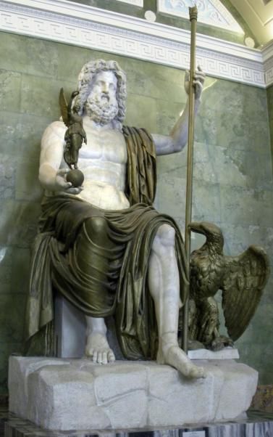
Гіганцкая статуя Зеўса калісьці ўпрыгожвала адзін з галоўных храмаў Алімпіі. Атлетычна складзены бог, заступнік Алімпійскіх гульняў, велічна сядзіць на троне. Ён справядлівы і высакародны, грозны і літасцівы. Яго погляд засяроджаны на спаборніцтвах. У адной руцэ ён трымае статуэтку багіні Нікі, якая ўвасабляе перамогу. У другой – скіпетр, які сімвалізуе ўладу. Ля падножжа статуі – арол, знак сілы і магутнасці вярхоўнага бога
Зеўс Алімпійскі, 1 ст. да н.э. (рымская копія статуі Фідыя)

Slide 10
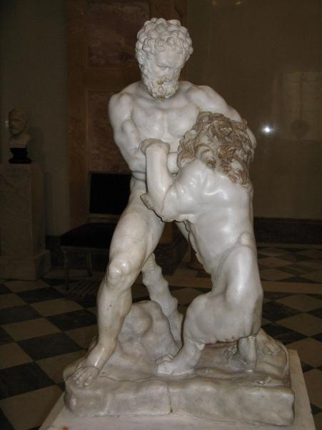
У антычных багоў, як і ў людзей, былі ўласныя дзеці. Дзяцей багоў і смяротных людзей – паўбагоў – называлі героямі. Адным з самых знакамітых стаў герой Геракл, сын Зеўса і простай жанчыны. Геракл атрымаў вядомасць дзякуючы дванаццаці здзейсненым подзвігам. У кампазіцыі старажытнагрэчаскага скульптара Лісіпа паказана перамога Геракла над Немейскім ільвом. Магутны герой адолеў ільва голымі рукамі, ператварыўшы здабытую шкуру ў свой шлем і плашч
Геракл і Немейскі леў
(копія скульптуры Лісіпа)

Slide 11
У скульптуры мы бачым, як напружана цела Геракла. Мускулістыя рукі героя сціскаюць шыю цара звяроў. Скульптар паказаў Геракла ў руху. Каб праўдзіва перадаць сцэну цяжкай барацьбы, Лісіп паказаў героя з невялікім паваротам тулава, нахілам галавы ўперад
Геракл і Немейскі леў.
(Рымская копія статуі Лісіпа)

Slide 12
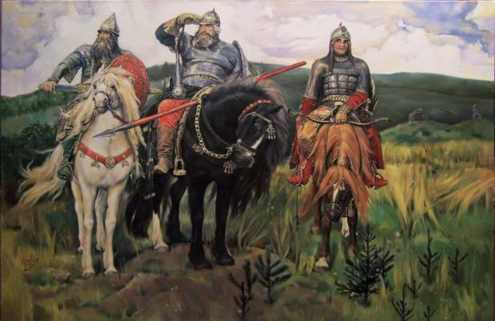
У славянскай міфалогіі ўслаўлялі волатаў. Героі паданняў – Ілья Мурамец, Алёша Паповіч, Дабрыня Нікіціч – адрозніваліся вялікай сілай. Абараняючы радзіму, яны здзяйснялі розныя подзвігі. Пра іх складалі гісторыі, якія перадаваліся з пакалення ў пакаленне, з вуснаў у вусны
Віктар Міхайлавіч Васнецоў
«Багатыры.
(Тры багатыры)"

Slide 14
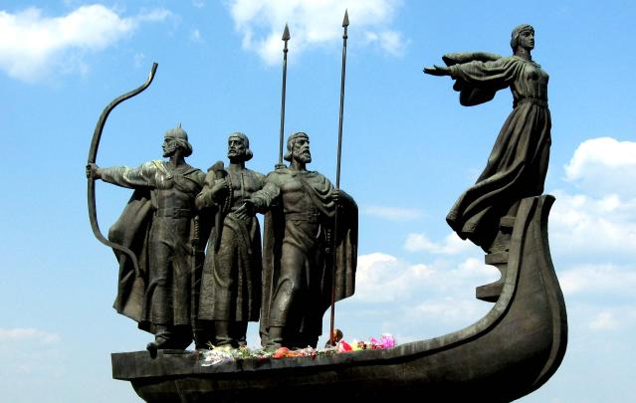
В.З. Барадай. Помнік заснавальнікам Кіева
Ёсць паданні, у якіх распавядаецца пра гістарычныя падзеі, напрыклад, пра паходжанне гарадоў і вёсак, назвы гор і рэк. У Кіеве захавалася гісторыя пра тое, што горад атрымаў сваю назву ад імя старэйшага з трох братоў, якія прыплылі разам з сястрой да высокіх узгоркаў на беразе Дняпра. Звалі братоў Кій, Шчэк, Харыў, а сястру – Лыбедзь

Slide 15
В.З. Барадай, М.М.Фешчанка. Помнік заснавальнікам Кіева
У кампазіцыі скульптара В.З. Барадая і архітэктара М.М.Фешчанкі браты, якія плывуць у ладдзі, паказаны ў вобразе воінаў. У іх руках воінская зброя – лук і дзіды. Браты глядзяць у розныя бакі, узіраючыся ўдалеч у пошуках зямлі. На карме ладдзі – Лыбедзь, якая накіравала позірк наперад да далёкіх нязведаных берагоў. Яе адзенне, якое раздзімаецца па ветры, перадае імклівы рух карабля

Slide 17
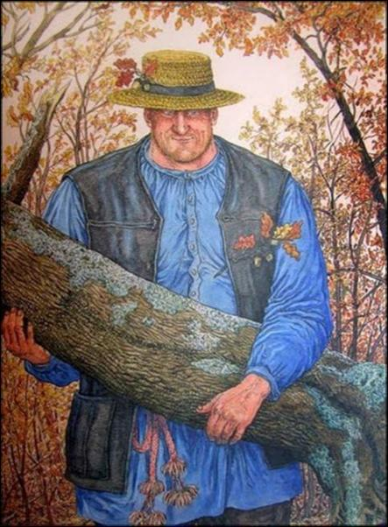
У беларускай міфалогіі ўзгадваюцца асілкі. Яны маглі карчаваць дрэвы, разбіваць камні, перацягваць горы… Беларускі мастак Валерый Пятровіч Славук намаляваў асілка магутным і рашучым. Асілак – выхадзец з народа. Яго адзенне – падпяразаная кашуля і камізэлька. На галаве – саламяны капялюш. Для яго няма перашкодаў. Ён з лёгкасцю трымае у руках ствол шматгадовага дрэва, тарапліва ідучы наперад
В.П. Славук
Асілак Вярнідуб

Slide 19
Старажытныя міфы перадаюць нам уяўленні людзей пра свет і чалавека. Яны адказваюць на самыя складаныя пытанні светабудовы. Менавіта таму міфалагічныя сюжэты, увасобленыя ў творах мастацтва, выклікаюць у сучаснага чалавека непадробную цікавасць

Slide 20
